Slide 1
Tìm hiểu kiến trúc Microservice Triển khai ứng dụng trên kiến trúc đó trên công nghệ Java
GVHD: Nguyễn Thanh Phước
SVTH: Đoàn Huỳnh Thiện
Đặng Tiến Hưng

Slide 2
Nội dung
Microservices
Microservices là gì?
Ưu và nhược điểm
Công nghệ sử dụng
Eureka Service discovery
Zuul API Gateway
Docker
Docker là gì?
Các khái niệm trong docker
So sánh Docker với Virtual Machines
Cách ảo hóa với Docker
Triển khai

Slide 3
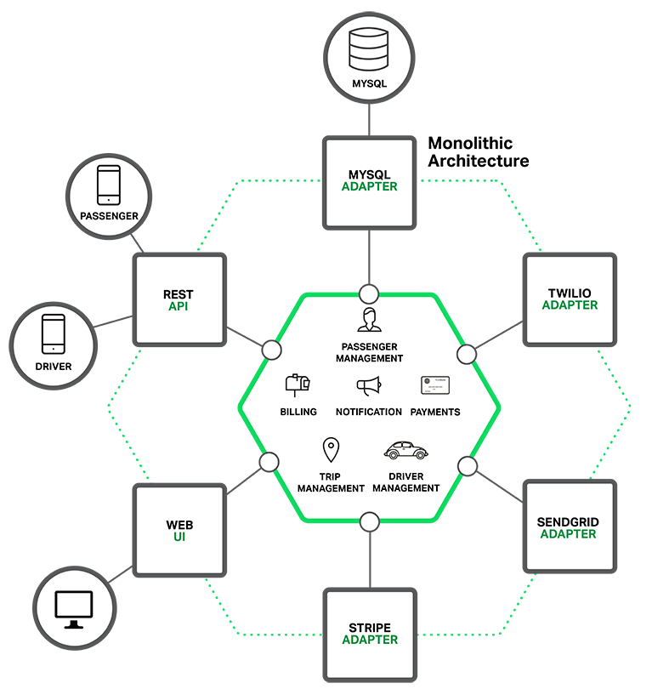
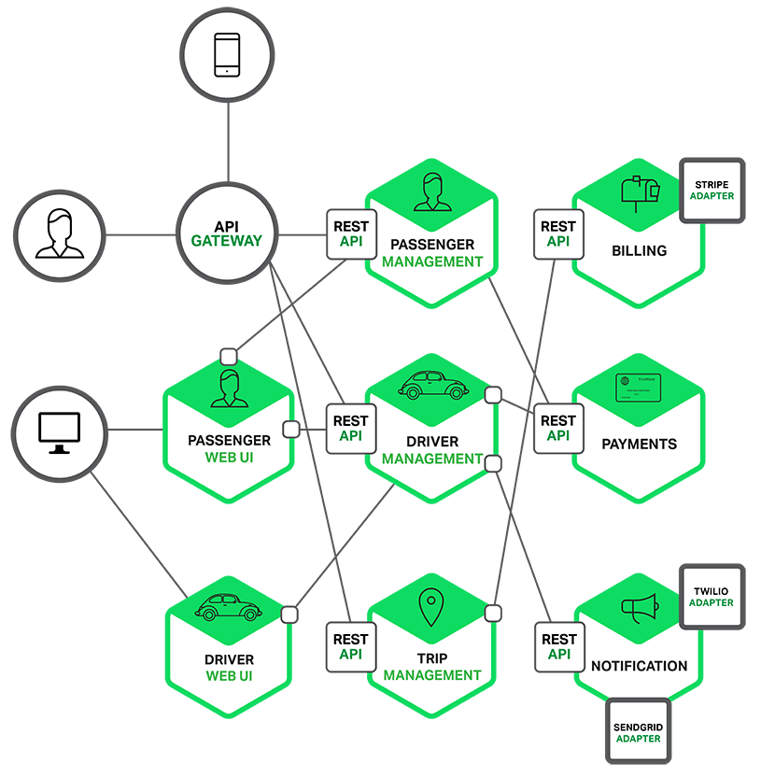
Microservices là gì?
Kiến trúc microservices là xây dựng một ứng dụng mà ứng dụng này là tổng hợp của nhiều services nhỏ và độc lập có thể chạy riêng biệt, phát triển và triển khai độc lập.

Slide 4



Những công ty lớn đang áp dụng kiến trúc microservices

Slide 5

Ưu điểm microservices
Scaling: khả năng mở rộng cao khi các service được tách rõ ràng.
Ease of Deployment: Lập trình viên có thể thực hiện thay đổi một service và deploy nó độc lập không ảnh hưởng tới phần còn lại.
Resilience: Nếu một service bị lỗi, service đó sẽ bị cô lập và phần còn lại của hệ thống vẫn hoạt động bình thường.
Organizational Alignment: 1 team nhỏ chịu trách nhiệm cho 1 service, thay vì 1 team lớn chịu trách nhiệm cho cả hệ thống lớn.
Notes:
Scaling: chỉ cần mở rộng những service nào cần được mở rộng.
Ease of Deployment: Có thể deploy 1 service độc lập với các phần còn lại của hệ thống. Điều này giúp chúng ta deploy nhanh hơn, cũng đồng nghĩa với việc có thể đưa ra tính năng mới đến khách hàng nhanh hơn.

Slide 6
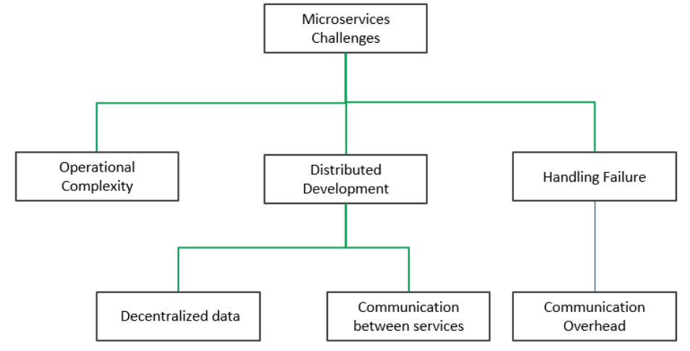
Nhược điểm microservices
Tính phức tạp của hệ thống phân tán: Khó khăn trong việc quản lý hệ thống phân tán.
Khả năng gặp vấn đề trong quá trình giao tiếp giữa các service.

Slide 7
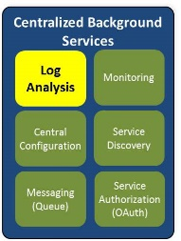
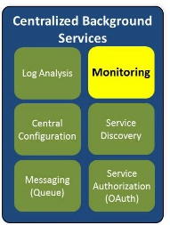
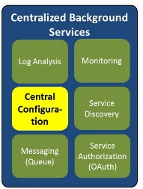
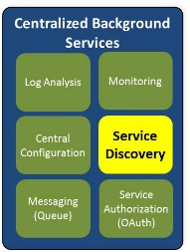
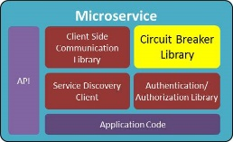
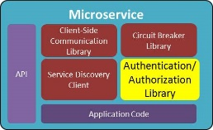
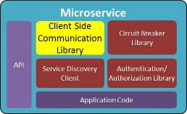
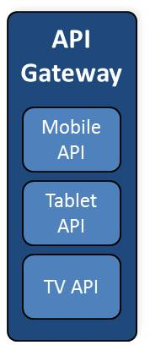
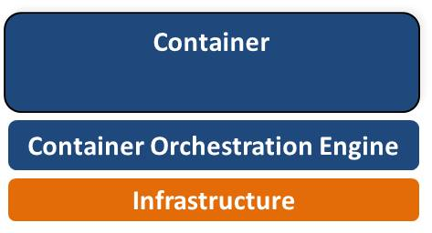
Công nghệ sử dụng
Log Analysis
ELK: ElasticSearch, Logstash, Kibana
Splunk
Graylog2
Monitoring
AppDynamics
Nagios
Hystrix Dashboard
Central Configuration
Apache Zookeeper & Curator
Etcd
Service Discovery
Netflix Eureka
Consul
Apache Zookeeper
Etcd
Circuit Breaker Library
Netflix Hystrix
Akka
Authentication & Authorization
Spring Cloud Security (SSO with OAuth2.0 and OpenID connect)
Client Side Communication Library
Netflix Ribbon
API Gateway
Netflix Zuul
Nginx
Tyk
Container
Docker, CoreOS
Orchestration Engine
Open source: Kubernetes, Mesos
Public cloud: AWS ECS, Azure Container Service, Google Container Engine
Infrastructure
Public IaaS & PaaS: AWS, Azure, Bluemix, Google Cloud
Private IaaS: OpenStack
Private PaaS: OpenShift, CloudFoundry

Slide 8
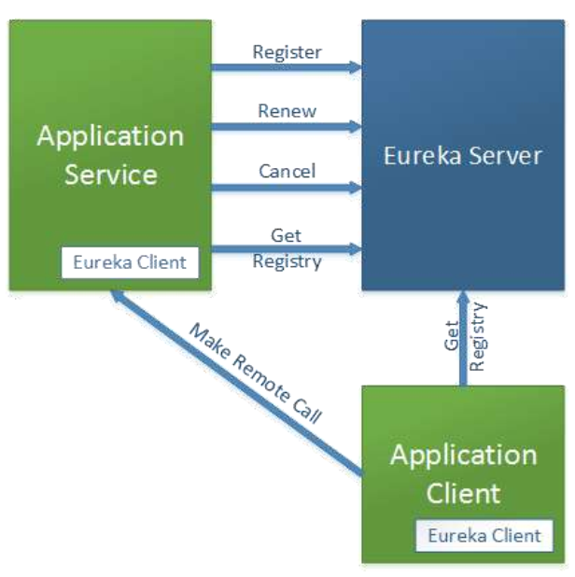
Eureka Service Discovery
Mỗi 1 service được định danh bằng serviceId (cấu hình trong spring.application.name)
Service sử dụng Eureka Client để tương tác với Eureka Server:
Register: đăng ký mới (serviceId, host, port)
Renew: sử dụng heartbeats định kỳ đăng ký lại để biết service còn hoạt động.
Renew: sử dụng heartbeats định kỳ đăng ký lại để biết service còn hoạt động.

Slide 9
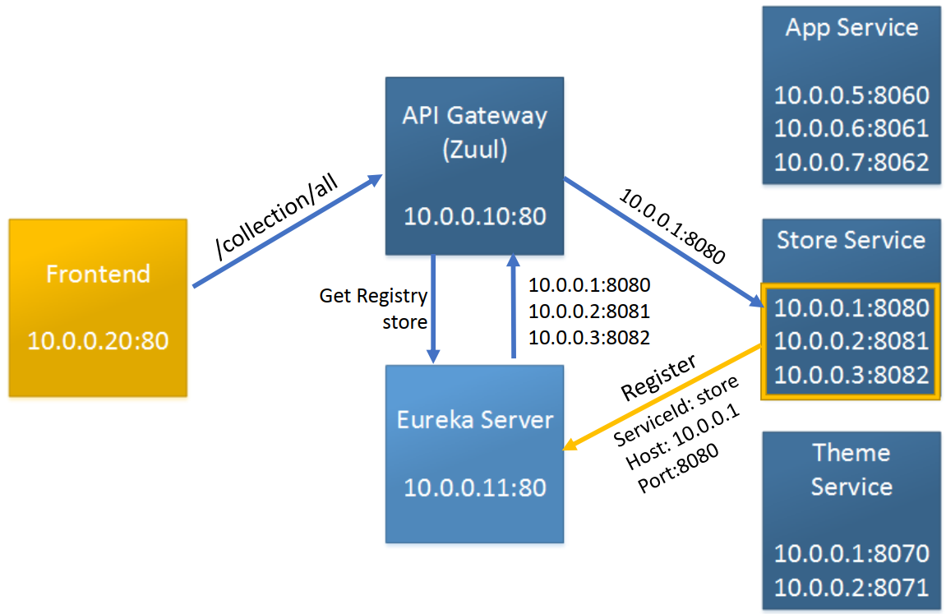
Zuul Gateway
Địa chỉ truy xuất duy nhất để gọi vào các microservices.
Zuul là edge service -> không dùng để các microservices gọi lẫn nhau

Slide 10

Docker là gì?
Docker là một open platform cung cấp những công cụ và service để người sử dụng có thể đóng gói và chạy chương trình của mình trên các môi trường khác nhau một cách nhanh nhất.
Docker cho phép các lập trình viên, quản trị hệ thống dùng để xây dựng, vận chuyển và chạy các ứng dụng phân tán.

Slide 11
Các khái niệm của Docker
Docker image là một package chứa những thứ cần thiết cho ứng dụng như thư viện, biến môi trường, mã nguồn, file cấu hình, …
Docker Container: Hoạt động giống như một thư mục (directory), chứa tất cả những thứ cần thiết để một ứng dụng có thể chạy được.
Docker Hub: Là kho chứa images. Người dùng có thể tạo ra các images của mình và tải lên đây hoặc tải về các images được chia sẻ.
Dockerfile: là một file chứa tập hợp các lệnh để Docker có thể đọc và thực hiện để đóng gói một image theo yêu cầu người dùng.
Notes:
Ví dụ Docker image: mysql image, ruby image, ubuntu image…

Slide 12
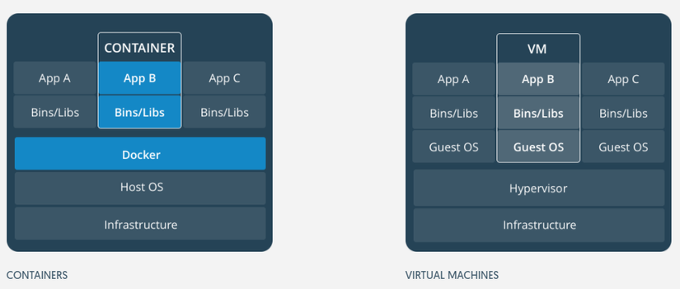
So sánh Virtual Machine và Docker
Notes:
Hypervisor là thiết bị hoặc phần mềm chạy máy ảo. Nó chịu trách nhiệm phân bổ tài nguyên.
Vì vậy, nếu bạn đang sử dụng VMware Workstation để chạy một máy ảo Windows 7, VMware Workstation là hypervisor.
Giả sử bạn có 2 mảnh đất, mỗi mảnh 500m2.
Trên mảnh thứ nhất, bạn phân ra làm 10 lô nhỏ , mỗi lô 50m2 để bán, ai mua lô nào thì họ tự xây nhà , tự thiết kế, muốn nhà quay hướng nào thì xây, thích lắp điện nước như nào thì lắp, không lắp thì không dùng.
Trên mảnh thứ 2 bạn bán cho một chủ đầu tư, họ xây chung cư 40 tầng, với rất nhiều căn hộ có các kích thước khác nhau tùy túi tiền người mua.
Rõ ràng bạn thấy ở trường hợp 2, các căn hộ phải sử dụng chung đường ống nước , đường điện từ 1 nguồn nào đó, chung sân, chung nóc vv… cùng chia sẻ tài nguyên với nhau.
Trường hợp 1 thì mỗi nhà có quyền sử dụng riêng, không chia sẻ gì với ai. VM cũng giống TH1 vậy, mỗi máy ảo sử dụng một OS riêng, được cấp phát bộ nhớ ngay từ lúc đầu tạo ra, nên dẫn đến dư thừa không cần thiết. Còn Docker như những căn chung cư , các container (được ví như căn hộ) được tạo ra sử dụng chung tài nguyên, cần bao nhiêu dùng bấy nhiêu, tùy vào mục đích sử dụng nên tiết kiệm tài nguyên hơn VM.

Slide 13
Cách ảo hóa với Docker
FROM openjdk:8
ADD target/service.jar service.jar
ENTRYPOINT ["java", "-jar", "service.jar"]
Notes:
Ví dụ có sẵn 1 service, đã được build file jar.
Tạo 1 dockerfile với nội dung như trên.
Entrypoint là câu lệnh để chạy ứng dụng Spring Boot mỗi khi Docker Container được chạy.

Slide 14
Triển khai
Xây dựng 1 website bán hàng với các yêu cầu:
Có các chức năng như một website thương mại điện tử
Có khả năng chịu tải cao.
Có khả năng mở rộng mà không ảnh hưởng tới ứng dụng đang chạy.
Website vẫn hoạt động khi có một tính năng bị lỗi.

Slide 15
Phương án đề ra
Xây dựng kiến trúc microservices và triển khai trên Docker để giải quyết các yêu cầu. Lý do:
Mỗi service đều có thể thay đổi, nâng cấp hoặc thậm chí thay thế mà không ảnh hưởng tới chức năng các service khác.
Khi có một service bị lỗi, các service vẫn hoạt động bình thường.
Với microservice thì việc tạo ra nhiều bản sao để tăng tải cho website rất dễ dàng .

Slide 16
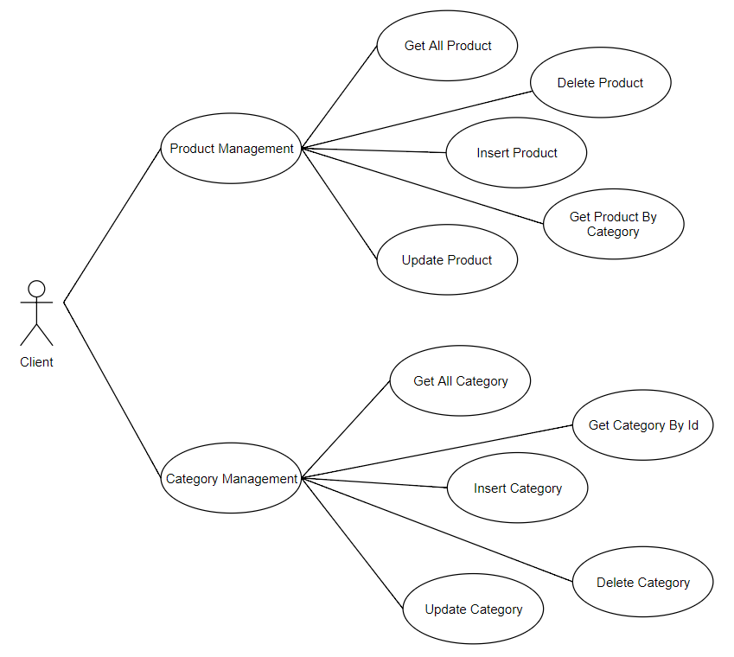
Thiết kế Use Case
Use Case Product Service

Slide 17
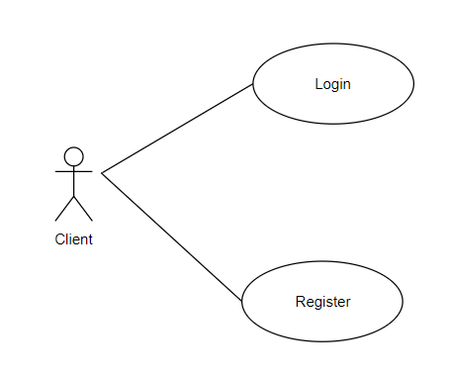
Thiết kế Use Case
Use Case Authentication Service

Slide 18
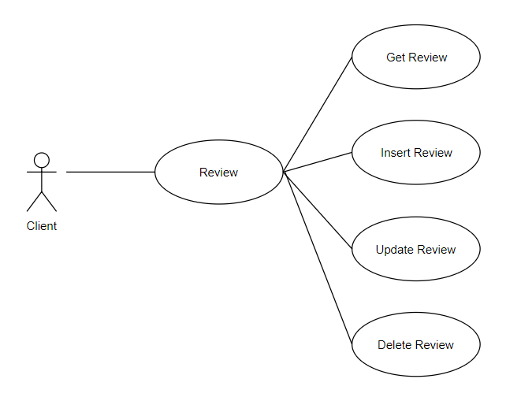
Thiết kế Use Case
Use Case Review Service

Slide 19
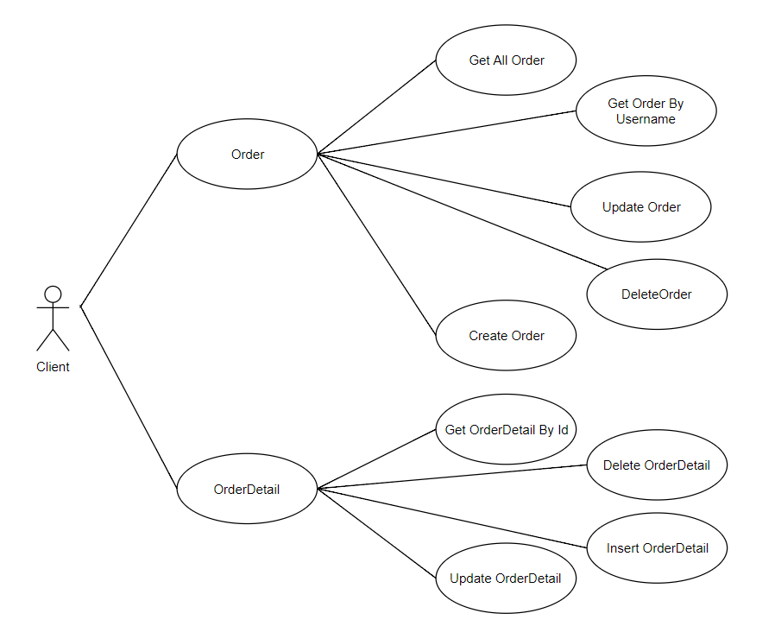
Thiết kế Use Case
Use Case Order Service

Slide 20
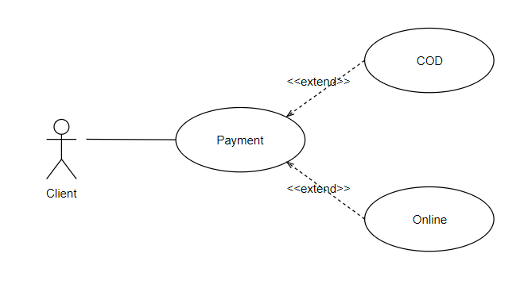
Thiết kế Use Case
Use Case Payment Service

Slide 21
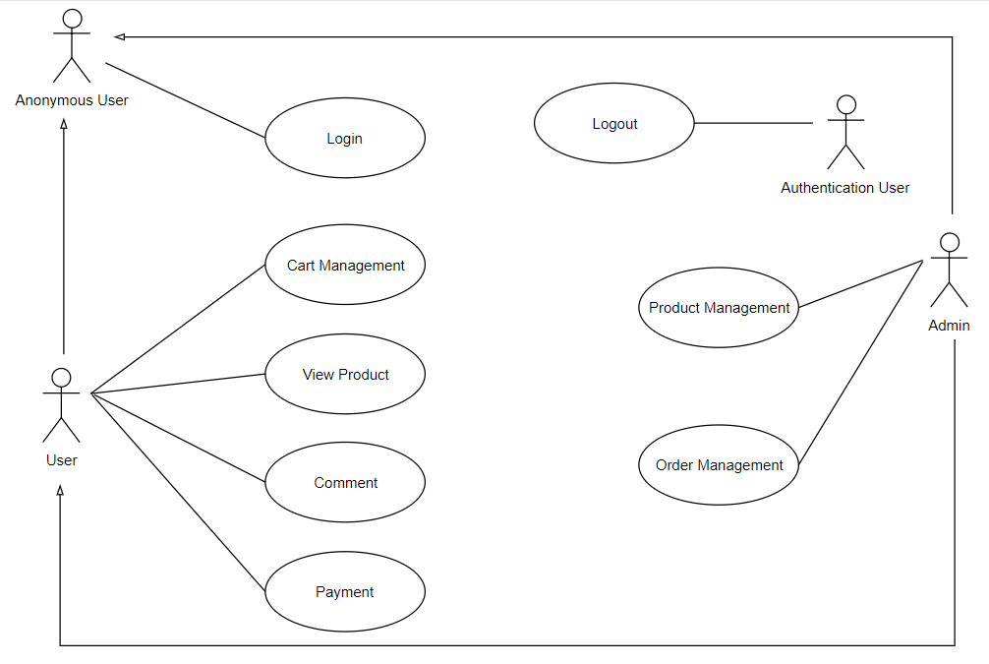
Thiết kế Use Case
Use Case Application

Slide 22
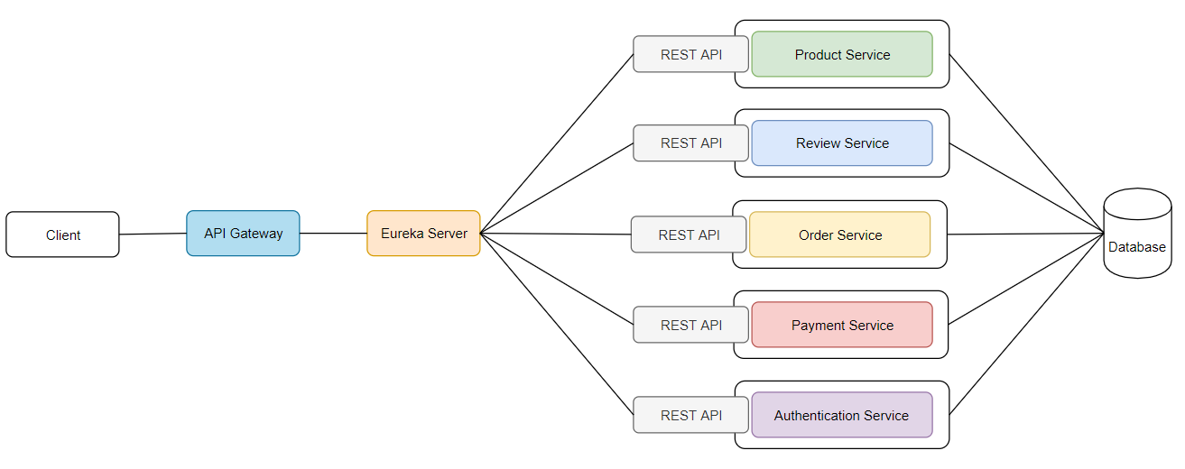
Thiết kế kiến trúc
Notes:
REST

Slide 23
Deploy
Việc triển khai có một vai trò trọng yếu và gồm các yêu cầu sau:
Khả năng triển khai/gỡ xuống độc lập mà không ảnh hưởng đến dịch vụ khác.
Có thể mở rộng theo cấp microservices, chỉ mở rộng microservices cần thiết.
Phát triển và triển khai microservices nhanh chóng.
Một microservice ngắt kết nối hay sập thì không ảnh hưởng các microservices khác.
Docker cung cấp một công cụ tuyệt vời để triển khai microservices đáp ứng đủ các yêu cầu trên.

Slide 24
Deploy
Bước 1: Build file jar cho từng microservice.
Bước 2: Tạo Dockerfile cho mỗi microservice. Dockerfile có nhiệm vụ đóng gói mỗi microservice thành một Docker Image.
Bước 3: Tạo docker-compose.
Notes:
Docker-Compose là công cụ giúp định nghĩa và khởi chạy multi-container Docker applications. Trong Compose, chúng ta sử dụng Compose file để cấu hình application’s services. Chỉ với một câu lệnh là có thể dễ dàng create và start toàn bộ các services phục vụ cho việc chạy ứng dụng.

Slide 25
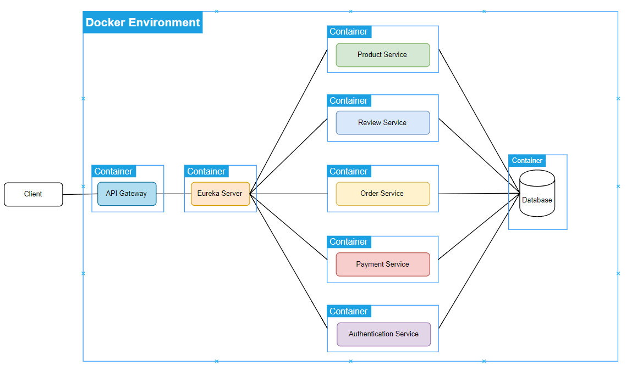
Deploy
Hệ thống sau khi triển khai trên Docker

Slide 26
Demo

Slide 27
THANK YOU

